Slide 1
Методы, приемы, средства контроля и оценивания результатов обучения
Семинар

Slide 12
Контроль – эпизодическая обратная связь, устанавливаемая в управленческом процессе по мере необходимости и заключающаяся в определении соответствия фактического состояния педагогической системы планируемым результатам.
В образовании оценивание (англ. educational assessment) – процесс сбора информации для мониторинга прогресса и принятия образовательных решений в случае необходимости; охватывает все разновидности контроля и самоконтроля результатов обучения.

Slide 13
Контроль знаний, умений и навыков учащихся является важной составной частью процесса обучения.
Целью контроля является определение качества усвоения учащимися программного материала, диагностирование и корректирование их знаний и умений, воспитание ответственности к учебной работе.

Slide 14
Педагогические требования к оцениванию:
индивидуальный характер,
дифференцированный подход,
систематичность,
всесторонность,
полнота,
разнообразие форм,
единство требований,
объективность,
мотивированность.
Функции оценки: диагностическая (контролирующая), информационная (ориентирующая), регулирующая (управляющая), обучающая (рефлексивная), воспитывающая (стимулирующая), социальная.

Slide 15
В соответствии с формами обучения на практике выделяются три формы контроля: индивидуальная, групповая и фронтальная.
При индивидуальном контроле каждый школьник получает свое задание, которое он должен выполнять без посторонней помощи. Эта форма целесообразна в том случае, если требуется выяснять индивидуальные знания, способности и возможности отдельных учащихся. При групповом контроле класс временно делится на несколько групп (от 2 до 10 учащихся) и каждой группе дается проверочное задание. Групповую форму организации контроля применяют при повторении с целью обобщения и систематизации учебного материала, при выделении приемов и методов решения задач, при акцентировании внимания учащихся на наиболее рациональных способах выполнения заданий. При фронтальном контроле задания предлагаются всему классу. В процессе этой проверки изучается правильность восприятия и понимания учебного материала, качество словесного, графического предметного оформления, степень закрепления в памяти.

Slide 16
Различают три типа контроля:
внешний контроль учителя за деятельностью учащихся,
взаимоконтроль и
самоконтроль учащихся.
Особенно важным для развития учащихся является самоконтроль, потому что в этом случае учеником осознается правильность своих действий, обнаружение совершенных ошибок, анализ их и предупреждение в дальнейшем.

Slide 17
Текущий контроль проводится в течение всего обучения, на каждом уроке, причем почти на каждом его этапе. Оценивание при текущем контроле оказывает огромное воспитательное воздействие. Объективная оценка может поддержать, подбодрить ученика, поспешно выставленная – задержать, затормозить.
При тематическом контроле выясняется усвоение учащимися основных положений темы.
Итоговый контроль носит более специализированный характер. Он проводится в форме экзаменов или годовых контрольных работ. На итоговых испытаниях проверяются знания по важнейшим разделам и темам курса или курсу в целом.

Slide 18
Для чего нужен контроль
В современном обучении процесс контроля знаний является многоцелевым.
Контроль должен выявить:
знают ли учащиеся фактический материал,
умеют ли применять свои знания в различных ситуациях,
могут ли осуществлять мыслительные операции, т. е. сравнивать и обобщать конкретные факты, делать общие заключения.
Это дает возможность получать сведения, необходимые для успешного управления обучением, воспитанием и развитием учащихся.

Slide 19
Формы и методы контроля и оценки знаний учащихся
Устная контрольная работа.
Учащимся раздается 5 – 6 вариантов карточек, содержащих вопросы по пройденной теме. В течение 6 –8 минут учащиеся обдумывают устные ответы на вопросы. Затем вызывается один из учащихся, а его дополняют те, у кого карточки того же варианта. Этот способ позволяет повторить довольно быстро какую-то небольшую тему и оценить ее усвоение большим количеством учащихся.
Математический диктант.
Каждый ученик перегибает пополам четверть тетрадного листа. На верхней и нижней частях листов пишется фамилия и номер варианта. Ответы записываются на двух половинах. После окончания диктанта ученики сдают одну часть листа учителю. Сразу начинается проверка. Учитель просит одного из учеников назвать ответ и записывает его на доску (независимо от того, верен ли он). Остальные сигнализируют зеленым или красным сигналом, верен ли ответ. Выставленные учениками отметки ставятся в журнал (иногда выборочно можно перепроверить, так как один экземпляр есть у учителя).
Эту форму работы можно использовать как для контроля пройденного материала, так и для актуализации прежних знаний. В этом случае хорошо включить один из вопросов по еще не пройденному материалу. Обязательно поощрить того, кто даст на него правильный ответ. Остальным же отметки выставить по желанию.

Slide 20
Виды контроля | Содержание | Методы
Вводный | Уровень знаний школьников, общая эрудиция. | Тестирование, беседа, анкетирование,наблюдение.
Текущий | Освоение учебного материала по теме, учебной единице. | Диагностические задания: опросы, практические работы, тестирование.
Коррекция | Ликвидация пробелов. | Повторные тесты, индивидуальные консультации.
Итоговый | Контроль выполнения поставленных задач. | Представление продукта на разных уровнях.

Slide 21
Методы контроля
Устный опрос
На уроках контроль знаний учащихся осуществляется в виде фронтальной и индивидуальной проверки. Устный опрос осуществляется на каждом уроке, хотя оценивать знания учеников не обязательно. Главным в контроле знаний является определение проблемных мест в усвоении учебного материала и фиксирование внимания учеников на сложных понятиях, явлениях, процессах.
В процессе устного опроса можно использовать коллективную работу класса, наиболее действенными приемами которой являются:
обращение с вопросом ко всему классу,
конструирование ответа,
рецензирование ответа,
оценка ответа и ее обоснование,
постановка вопросов ученику самими учащимися,
взаимопроверка,
самопроверка.
Для устного контроля можно использовать листы контроля знаний.

Slide 22
Письменный контроль
Письменная проверка позволяет за короткое время проверить знания большого числа учащихся одновременно.
Используется письменный контроль знаний учащихся в целях диагностики умения применять знания в учебной практике и осуществляется в виде диктантов, контрольных, проверочных и самостоятельных работ, тестов, рефератов.

Slide 23
Зачет
Зачет проводится для определения достижения конечных результатов обучения по определенной теме каждым учащимся.
Перед началом изучения материала учащиеся знакомятся с перечнем вопросов и обязательных задач по теме и с дополнительными вопросами и задачами.
Зачет - это одна из основных форм контроля в старших классах.

Slide 24
Самостоятельная работа
Традиционная форма контроля знаний, которая по своему назначению делится на обучающую самостоятельную работу и контролирующую.
Самостоятельная работа творческого характера позволит не только проверить определенные знания, умения, но и развивать творческие способности учащихся. Самостоятельная работа является необходимым этапом любой темы. Как правило, она проводится после коллективного решения или обсуждения задач новой темы и обязательно предшествует контрольной работе по этой теме. Работа выполняется без помощи учителя.
Контрольная работа
Контрольные работы проводятся с целью определения конечного результата в обучении по данной теме или разделу. С помощью промежуточной контрольной работы учитель проверяет усвоение учащимися материала в период изучения темы. Итоговая контрольная работа проводится с целью проверки знаний и умений учащихся по отдельной теме, курсу.
Домашняя контрольная работа дается 1-2 раза в учебном году. Она призвана систематизировать знания, позволяет повторить и закрепить материал. При ее выполнении учащиеся не ограничены временем, могут использовать любые учебные пособия, проконсультироваться у учителя, родителей, одноклассников. Каждому ученику дается свой вариант работы, в который включаются творческие задания для формирования разносторонней развитой личности.

Slide 25
Практическая работа
Для закрепления теоретических знаний и отработки навыков и умений, способности применять знания при решении конкретных задач используется практическая работа, которая связана не только с заданием на компьютере, но и, например, может включать задания построения схемы, таблицы, написания программы и т.д.
Лабораторная работа
Лабораторная работа - достаточно необычная форма контроля, она требует от учащихся не только наличия знаний, но еще и умений применять эти знания в новых ситуациях, сообразительности.
Используется лабораторная работа для закрепления определенных навыков с программными средствами, когда кроме алгоритмических предписаний в задании учащийся может получать консультации учителя. Так как лабораторная работа может проверить ограниченный круг деятельности, ее целесообразно комбинировать с такими формами контроля, как диктант или тест.
Тест
Традиционные формы контроля недостаточно оперативны, и для их осуществления требуется значительное время, поэтому возникает необходимость в новых видах проверки знаний.

Slide 26
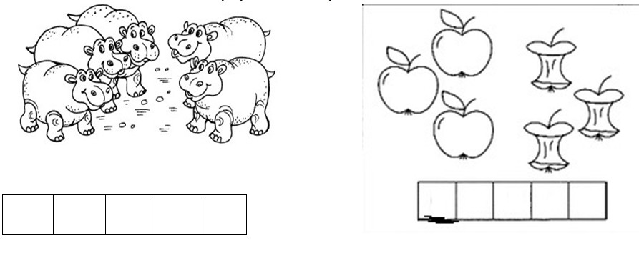
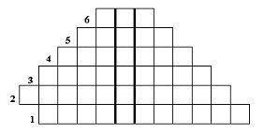
Нетрадиционные виды контроля
На уроках возможны короткие проверочные работы нетрадиционного вида.
В каждой теме выделяются ключевые понятия и термины, которые могут быть положены в основу кроссвордов, головоломок, ребусов, шарад, викторин.
Решение кроссвордов - занятие увлекательное и полезное, позволяет тренировать память.

